Slide 1
Was macht eine gute Promotionsbetreuung aus?
Mi 25. Februar 2026 | 15-16.30 Uhr I online
Gute Lehre zukunftsfähig gestalten | Veranstaltungsreihe
Die Veranstaltungsreihe unter Federführung von Prof. Dr. Sabrina Schönrock, Erste Vizepräsidentin für Studium und Lehre, wird gemeinschaftlich organisiert vom Schreibzentrum, E-Learning-Zentrum sowie dem ZaQ - Zentrum für akademische Qualitätssicherung und –entwicklung und vom Kooperationsprojekt PadLL (Plattform für angewandtes digitales Lehren und Lernen)
Notes:
Grüße von Prof. Dr. Sabrina Schönrock, Erste Vizepräsidentin für Studium und Lehre

Slide 2
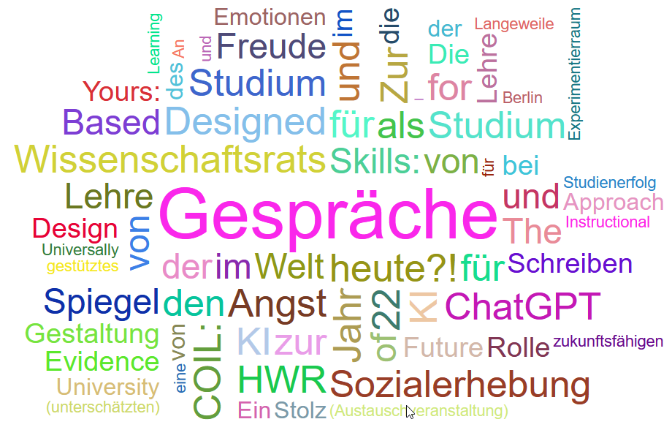

Rückblick zur Veranstaltungsreihe „Gute Lehre zukunftsfähig gestalten“
15 Veranstaltungen seit dem WiSe 2022/23 überwiegend mit Aufzeichnungen auf der Medienplattform
https://www.hwr-berlin.de/aktuelles/neuigkeiten/neuigkeit-detail/3084-gute-lehre-zukunftsfaehig-gestalten/

Slide 3

Was macht eine gute Promotionsbetreuung aus?
Agenda für heute Begrüßung durch Erste Vizepräsidentin, Frau Prof. Dr. Schönrock Kurze Statements zu den verschiedenen Erfahrungen in den Fachbereichen
Austausch und Diskussion
Ausblick und Verabschiedung
© getty images – credit: fotosipsak

Slide 4

Was macht gute Promotionsbetreuung aus?
Ein Professor aus dem FB2:
Zu den erfolgreichsten Erfahrungen: „Im Idealfall bringen meine Promovierenden die fachlichen Impulse ein und treiben die inhaltliche Entwicklung der Arbeit selbstständig voran. Meine Aufgabe sehe ich in diesem Prozess vor allem in der Rolle eines partnerschaftlich agierenden Coaches, wissenschaftlichen Beraters und kritischen Sparringspartners.“
Zu den schwierigsten Erfahrungen: „Die Fragmentierung der Bachelor- und Masterstudiengänge (u.a. kurze Laufzeiten, diversifizierte Hochschultypen, …) führten nicht zwangsläufig zu verbesserten wissenschaftlichen Kompetenzen. Sich anschließende Promotionsvorhaben müssen diese Lücken auf der Grundlage einhergehender Ausbildungen ggf. schließen.“
© getty images - credit: barisonal

Slide 5
Was macht gute Promotionsbetreuung aus?
Ein Professor aus dem FB3:
Als besonders herausfordernd empfinde ich die kontinuierliche Betreuung von Promotionen, die sich über mehrere Jahre erstreckt und neben der fachlichen Begleitung auch eine Art Unterstützung bei der wissenschaftlichen Professionalisierung umfasst. Dies verlässlich zu leisten, ist angesichts der vielfältigen Verpflichtungen in der Lehre und der begrenzten deputatsbezogenen Anrechnungsmöglichkeiten nicht immer einfach.
Für Promovierende stellt sich zusätzlich die Schwierigkeit, wenn sie in einem Fach (wie der Psychologie) promovieren, das an der HWR nur durch wenige forschende Kolleg*innen vertreten ist. In solchen Fällen fehlt ein fachlich passendes Kolloquium oder ein regelmäßiger Austausch mit Gleichgesinnten. Für meine Betreuung im Bereich der Psychologie bedeutet das konkret, dass ich externe Kolloquien oder Netzwerke organisieren muss, damit die Promovierenden fachlich spezifisches Feedback erhalten, das insbesondere für die Weiterentwicklung von Publikationen auf disziplinärem Niveau entscheidend ist.
© getty images - credit: barisonal

Slide 6
Was macht gute Promotionsbetreuung aus?
Eine Professorin aus dem FB2:
Es braucht klare strukturelle Rahmenbedingungen. Dazu gehören transparente Promotionsmodelle (z. B. kooperative Promotionen), meist muss man sich das zusammensuchen. Eine Übersicht dazu wäre sehr hilfreich. Zum Beispiel: Ich habe eine Doktorandin über einen Zeitraum von vier Jahren intensiv betreut. Trotz dieser langjährigen Betreuung konnte ich an der Universität Vechta plötzlich nicht als Gutachter auftreten, da meine Person mangels Habilitation nicht anerkannt wurde. Also ich hatte die Arbeit, aber war dann nicht mehr dabei. Es braucht eindeutig geregelte Zuständigkeiten.
Es braucht ausreichend zeitliche und institutionelle Ressourcen für Betreuung. Ich habe das bisher nur aus intrinsischer Motivation gemacht, merke jetzt aber, dass meine zeitlichen Kapazitäten schwinden und ich Prioritäten setze muss. Das ist schade, denn ich sehe Professor:innen weniger als reine Prüfer:innen, sondern als Mentor:innen im wissenschaftlichen Qualifizierungsprozess.
Ein dritter zentraler Aspekt ist die Balance zwischen Anwendungsnähe und wissenschaftlicher Tiefe. HAW-Promotionen sind häufig praxisnah verortet. Gute Betreuung bedeutet hier, die anwendungsbezogene Fragestellung so weiterzuentwickeln, dass sie den Anforderungen an eine eigenständige wissenschaftliche Leistung genügt, ohne den Praxisbezug zu verlieren.
Und: Es braucht eine Einbindung in wissenschaftliche Netzwerke. Wir tragen Verantwortung dafür, Promovierende an Fachcommunities heranzuführen, durch Konferenzen, Publikationen, Kolloquien oder internationale Kooperationen. Gerade an HAWs ist diese Vernetzung entscheidend, um strukturelle Nachteile gegenüber Universitäten auszugleichen. Aber auch hier sind die Strukturen eher herausfordernd und abschreckend.
Nicht zuletzt ist gegenseitige Erwartungsklarheit zentral. Gute Promotionsbetreuung setzt voraus, dass beide Seiten frühzeitig klären, was sie voneinander erwarten: in Bezug auf Arbeitsweise, Erreichbarkeit, Publikationsstrategien und Karriereziele. Aus Professor:innensicht verhindert dies Überforderung, Konflikte und Abbrüche.
© getty images - credit: barisonal

Slide 7
Zusammenfassung: Was macht gute Promotionsbetreuung aus?
Wichtig für den Promotionsprozess:
„gegenseitige Erwartungsklarheit ist zentral. Gute Promotionsbetreuung setzt voraus, dass beide Seiten frühzeitig klären, was sie voneinander erwarten“
„ein fachlich passendes Kolloquium oder ein regelmäßiger Austausch mit Gleichgesinnten“ und „fachlich spezifisches Feedback erhalten, das insbesondere für die Weiterentwicklung von Publikationen auf disziplinärem Niveau entscheidend ist“
„Balance zwischen Anwendungsnähe und wissenschaftlicher Tiefe. HAW-Promotionen sind häufig praxisnah verortet. Gute Betreuung bedeutet hier, die anwendungsbezogene Fragestellung so weiterzuentwickeln, dass sie den Anforderungen an eine eigenständige wissenschaftliche Leistung genügt, ohne den Praxisbezug zu verlieren“ und „Einbindung in wissenschaftliche Netzwerke“
© getty images - credit: barisonal

Slide 8
Zusammenfassung: Was macht gute Promotionsbetreuung aus?
Rolle als Betreuende:
„in der Rolle eines partnerschaftlich agierenden Coaches, wissenschaftlichen Beraters und kritischen Sparringspartners.“
„Unterstützung bei der wissenschaftlichen Professionalisierung“
Herausforderungen:
Lücken in wissenschaftlichen Kompetenzen schließen
„begrenzte deputatsbezogene Anrechnungsmöglichkeiten“
„klare strukturelle Rahmenbedingungen“ und „ ausreichend zeitliche und institutionelle Ressourcen für Betreuung“
© getty images - credit: barisonal

Slide 9
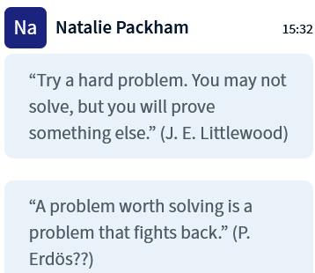
Vielen Dank für den Austausch und die Diskussion!
Link zum Promotionskolleg der HWR Berlin (Moodle):
https://moodle.hwr-berlin.de/course/view.php?id=67586#section-0
-> nächster Promovierenden-Tag am Di 5.5. am CS, B 5.44
Link zur Promotionswerkstatt der HWR (Moodle):
https://moodle.hwr-berlin.de/course/view.php?id=64335
-> nächster Termin Mi 22. April 2026, 10-12 Uhr: zum Thema Literature Review, digital via BBB
Link zum Schreibzentrum der HWR:
https://www.hwr-berlin.de/hwr-berlin/serviceeinrichtungen/schreibzentrum/
© getty images – credit: fotosipsak

